Slide 2
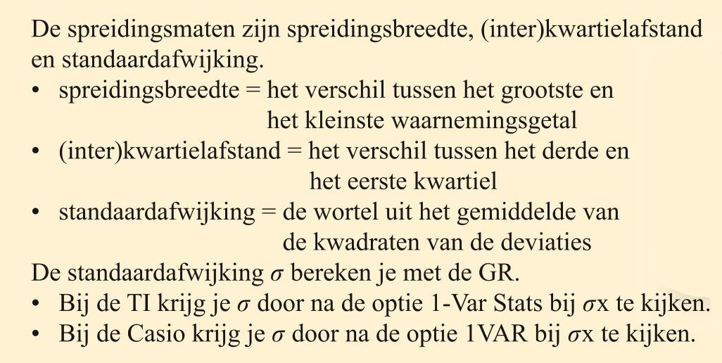
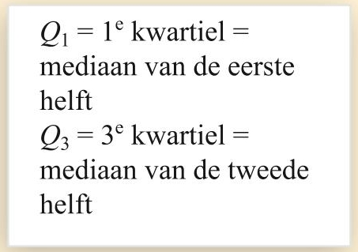

Slide 3
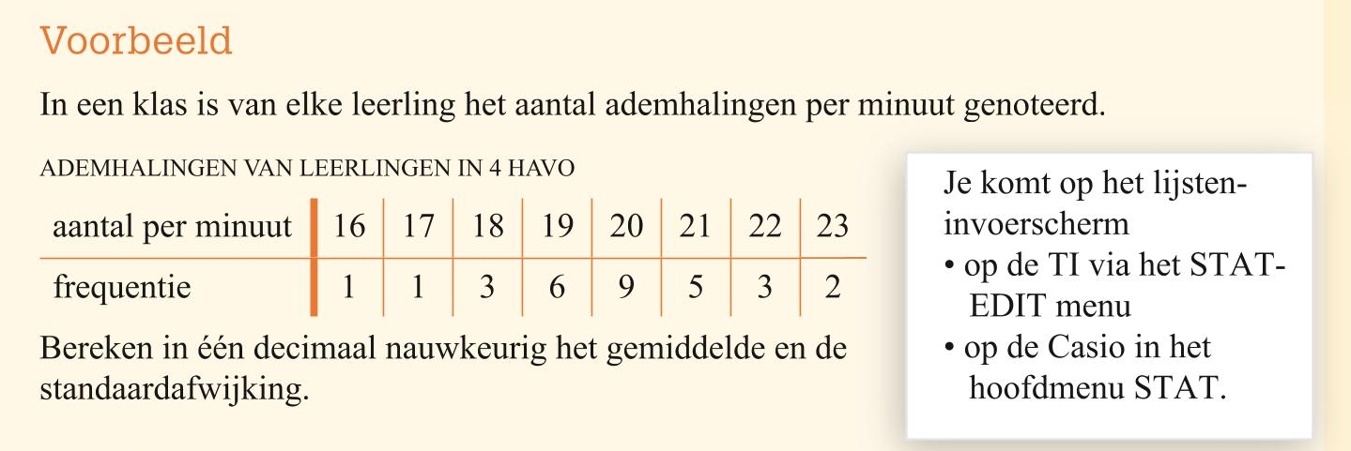
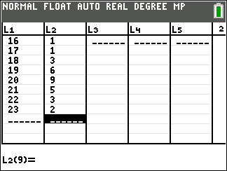
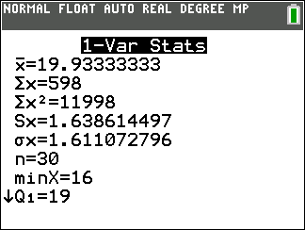
Voer in:
(Stat – Edit)
$$Lijst 1=\{16,17,18,19,20,21,22,23\}$$
(waarnemingsgetallen)
$$Lijst 2=\{1,1,3,6,9,5,3,2\}$$
(frequentie)
Stat-Calc-1-Var Stats
geeft
$$\overline{x}≈19,9 en σx≈1,6$$
Het gemiddelde is $19,9$ ademhalingen per minuut
De standaardafwijking is $1,6$ ademhalingen per minuut

Slide 4
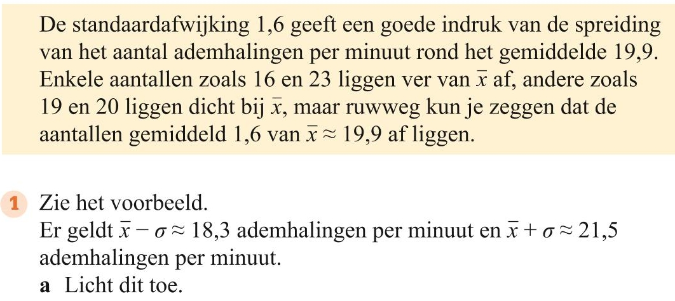
$$\overline{x}≈19,9 en σ≈1,6$$
$$(σx)$$
$$\overline{x}−σ≈19,9−1,6≈18,3$$
$$\overline{x}+σ≈19,9+1,6≈21,5$$
$$18,3$$
$$21,5$$
$$6+9+5=20$$

Slide 5
$$\overline{x}≈19,9 en σ≈1,6$$
$$\overline{x}−σ≈19,9−1,6≈18,3$$
$$\overline{x}+σ≈19,9+1,6≈21,5$$
Het gaat om $20$ leerlingen van de …
$$30$$
dus
$$\frac{20}{30}∙100\%≈66,7\%$$
$$18,3$$
$$21,5$$
$$−σ$$
$$+σ$$
$$\overline{x}−σ$$
$$\overline{x}$$
$$\overline{x}+σ$$

Slide 6
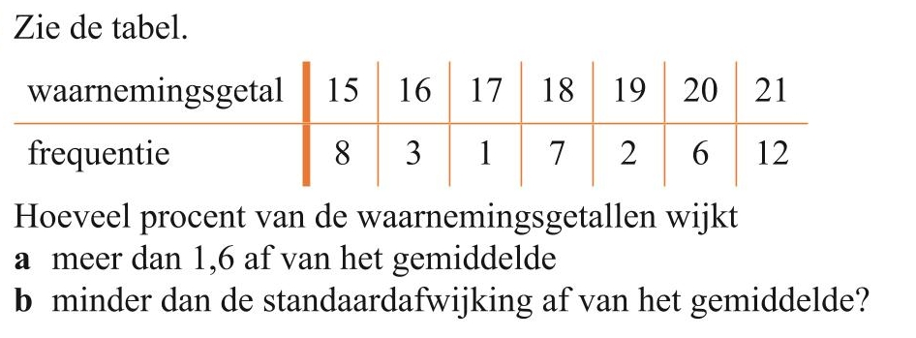
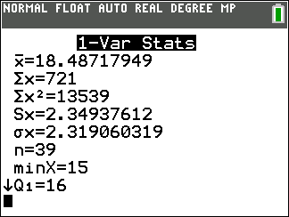
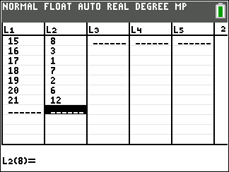
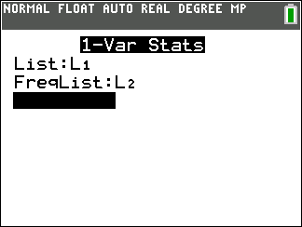
Opgave 5
a)
Voer in:
b)
$$\overline{x}−σ≈18,49−2,32$$
$$≈16,2$$
$$16,9$$
$$18,49$$
$$20,1$$
$$Lijst 1=\{15,16,17,18,19,20,21\}$$
$$\overline{x}+σ≈18,49+2,32$$
$$≈20,8$$
$$Lijst 2=\{8,3,1,7,2,6,12\}$$
$$16,2$$
$$20,8$$
$$\overline{x}−1,6$$
$$\overline{x}$$
$$\overline{x}+1,6$$
$$18,49$$
1-var-stats geeft:
$$\overline{x}≈18,49 en σ≈2,32$$
aantal
$$=8+3$$
$$+12$$
$$=23$$
$$\overline{x}−σ$$
$$\overline{x}$$
$$\overline{x}+σ$$
$$\overline{x}−1,6≈16,9$$
totaal
$$=8+3+…+6+12$$
$$=39$$
aantal
$$=1+7+2+6$$
$$=16$$
$$\overline{x}+1,6≈20,1$$
dus
$$\frac{23}{39}∙100\%≈59,0\%$$
dus
$$\frac{16}{39}∙100\%≈41,0\%$$

Slide 7
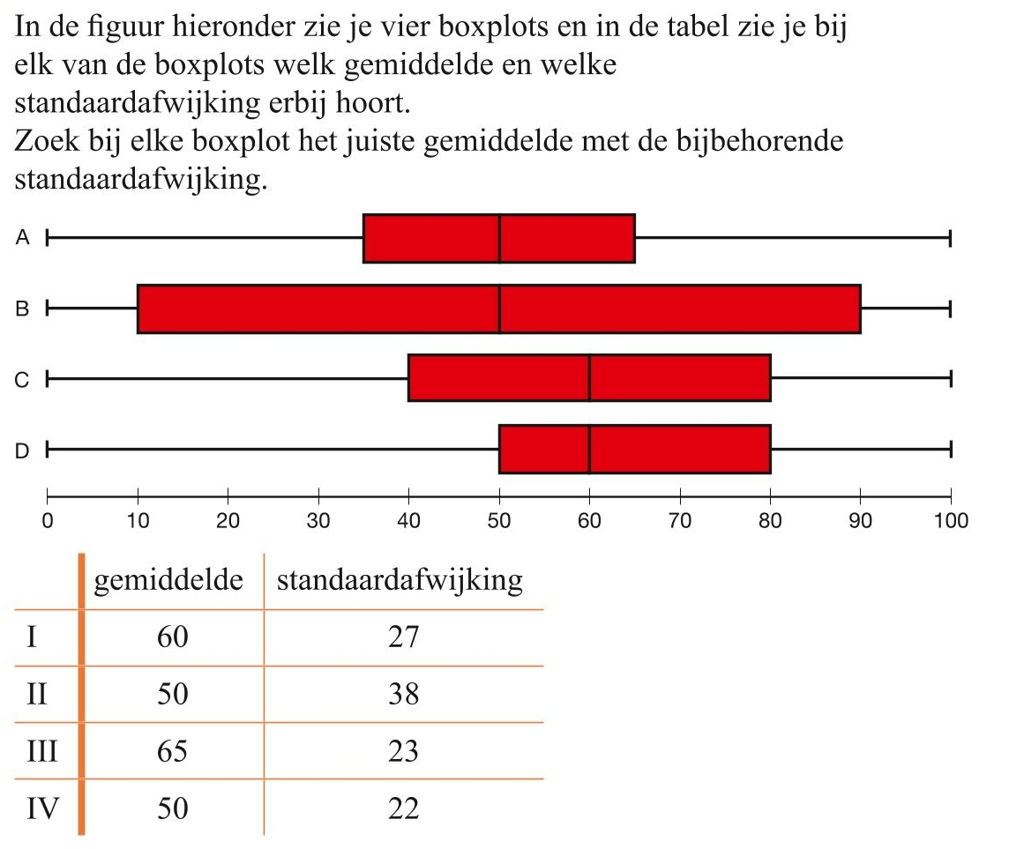
Opgave 6
C
(kwartielafstand groter dan D)
B
(symmetrie rond 50)
D
(kwartielafstand kleiner dan C)
A
(symmetrie rond 50)
(spreiding kleiner)

Slide 8
Opgave 7
$$50\%$$
$$25\%$$

Slide 9
$$\frac{x}{65}=\frac{380}{1415}$$
geeft
$$x=65∙\frac{380}{1415}$$
Er zitten $17$ leerlingen met bijbaantje is de steekproef
$$≈17,46$$

